Slide 1



การลดขนาดข้อมูลเสียงโดยใช้วิธีคาร์ฮูเน็นเลิฟ
Reduce Speech Data Using by Karhunen-Loeve
นาย ฐิติ ชุมภูปัน
นาย รัฐวรนนท์ รอดสัตรู
รศ. ดร. ชม กิ้มปาน

Slide 2
แผนผังการลดรูปโดยใช้คาร์ฮูเน็นเลิฟ
การ sampling
สัญญาณเสียง
จัดเรียงข้อมูลให้เป็น
เมตริกซ์
ข้อมูลเสียง
ทำ Zero-Mean
ทำเป็นโคแวเรียนซ์เมตริกซ์
หาค่าเจาะจง
เลือกค่าเจาะจงที่สำคัญ
นำค่าเจาะจงที่ได้มาหา
เวกเตอร์เจาะจง
หาค่าสัมประสิทธิ์ ของ
Karhunen-Loeve

Slide 3
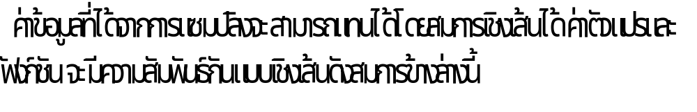
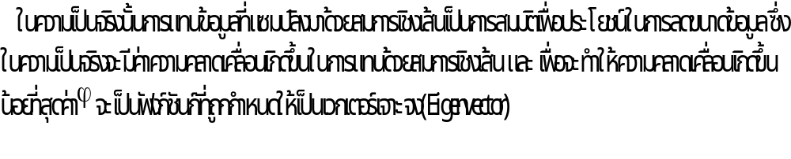
การแซมปลิง( Sampling )

Slide 4
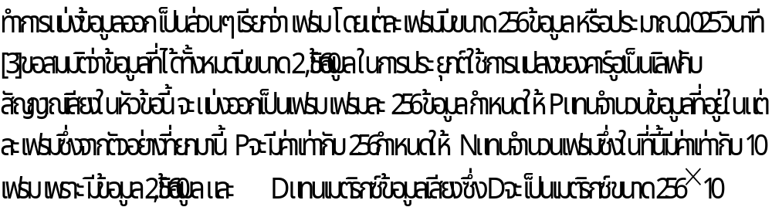
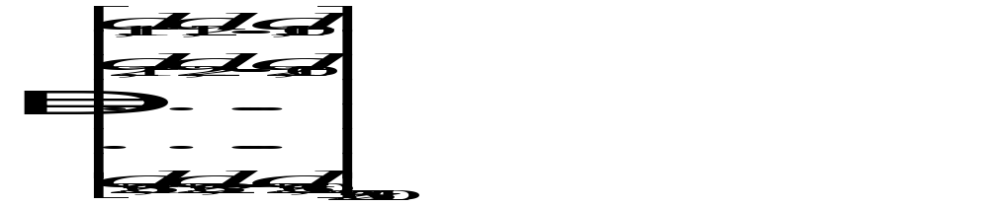
การจัดเรียงข้อมูลที่ถูกแซมปลิงให้เป็นเมตริกซ์

Slide 5
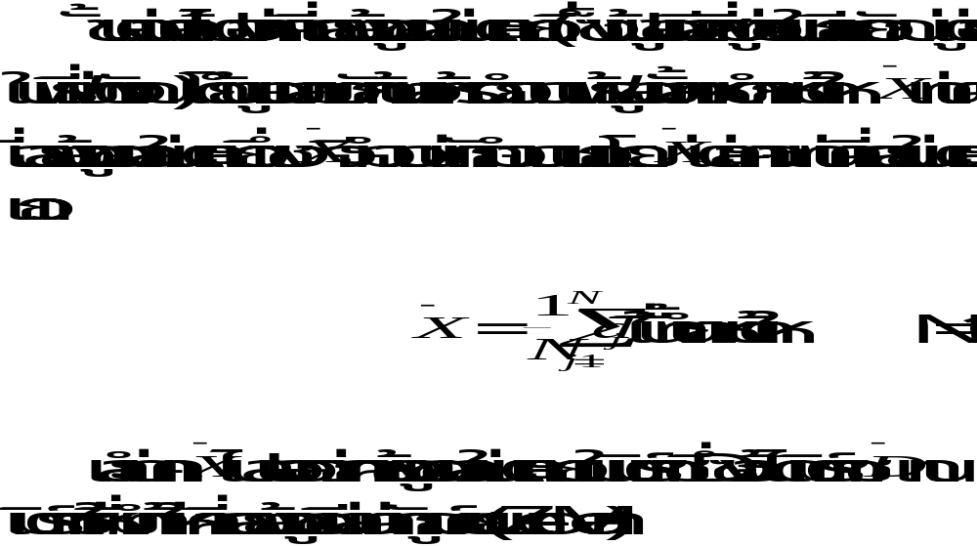
การทำ Zero-Mean

Slide 6
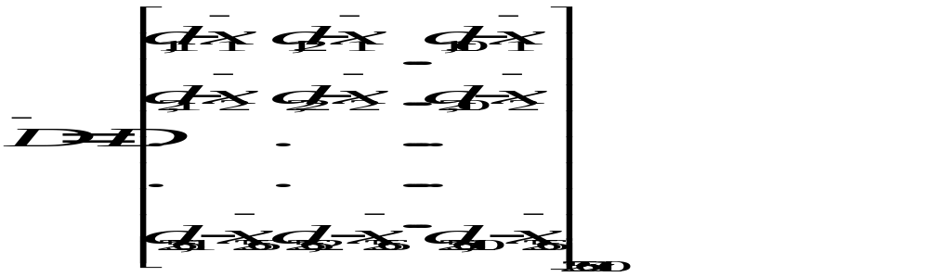

Slide 7
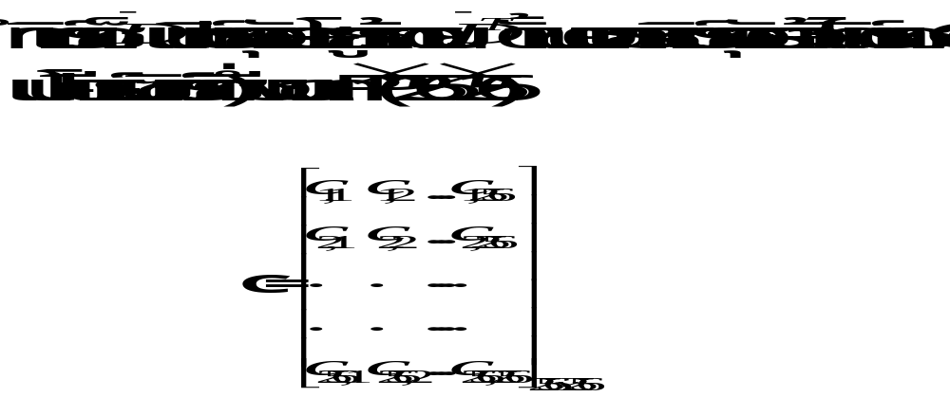
การทำเมตริกซ์จตุรัส หรือ โคแวนเรียนซ์เมตริกซ์

Slide 8
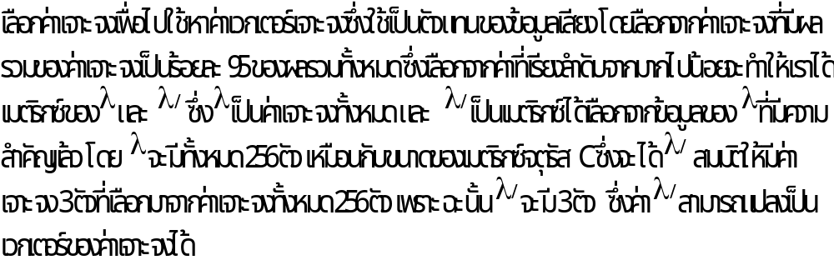
หาค่าเจาะจง( Eigenvalue )

Slide 9
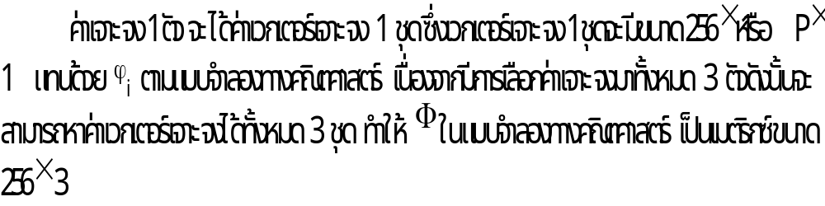
การหาค่าเวกเตอร์เจาะจง

Slide 10
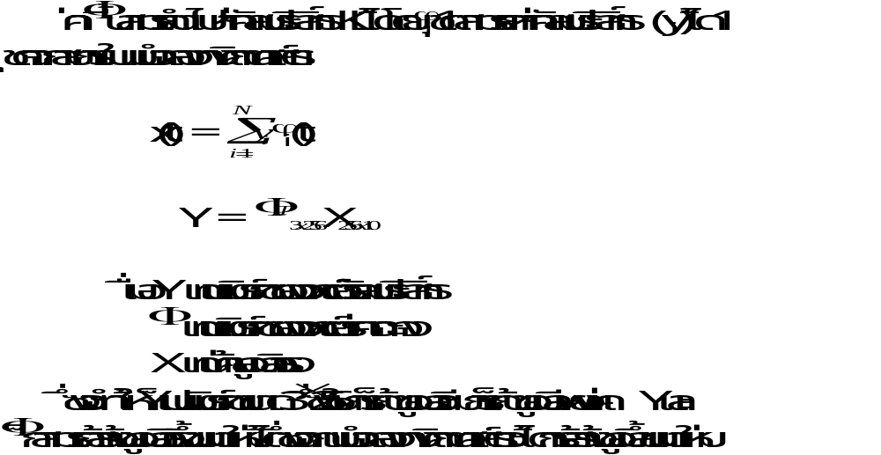
การหาค่าสัมประสิทธิ์ KL

Slide 11
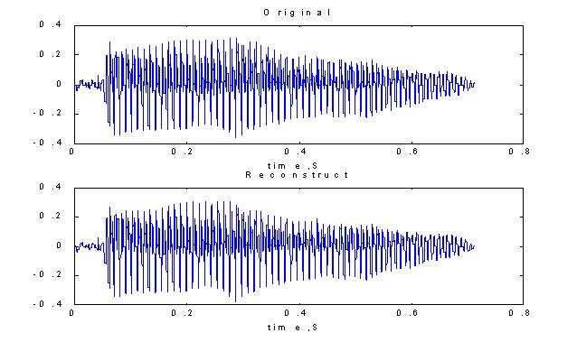
ตัวอย่างการข้อมูลเสียงที่ผ่านการแปลงข้อมูลของคาร์ฮูเน็นเลิฟ
ข้อมูลเสียงจริง
ข้อมูลเสียงหลังจาก
การผ่านการแปลง

Slide 12
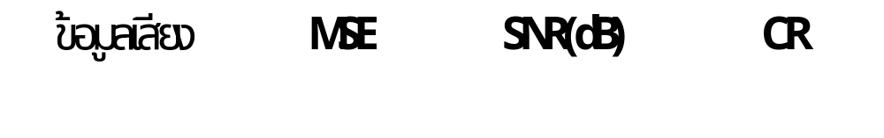
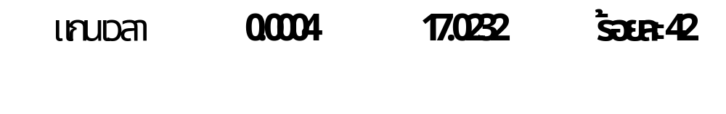
ตาราง แสดงผลการทดลองกับข้อมูลเสียงที่ใช้ในการวิจัย

Slide 13
การหาค่าคลาดเคลื่อนต่างๆที่เกิดขึ้น
( จากตารางมีค่า ร้อยละ 42 )

